Slide 1

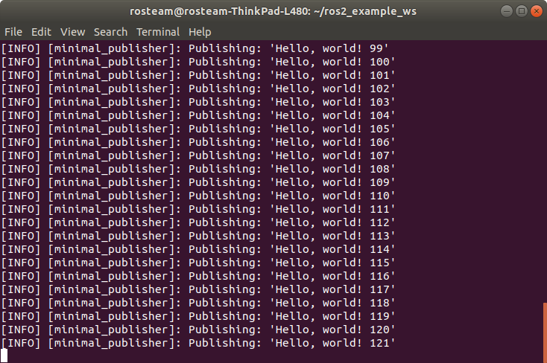
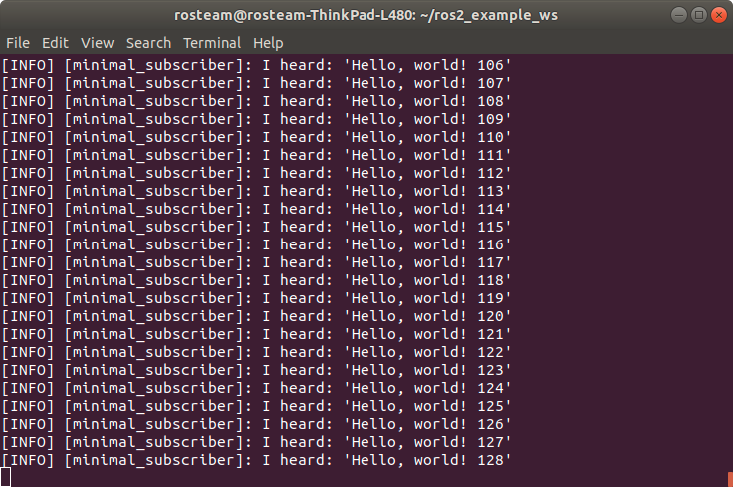
Implementing ROS2
Subscriber
Publisher
Notes:
Hinterlasse hier Informationen zum Inhalt. So können auch andere diese Folie besser verstehen.
Hier steht ein Text zum Inhalt.

Slide 2
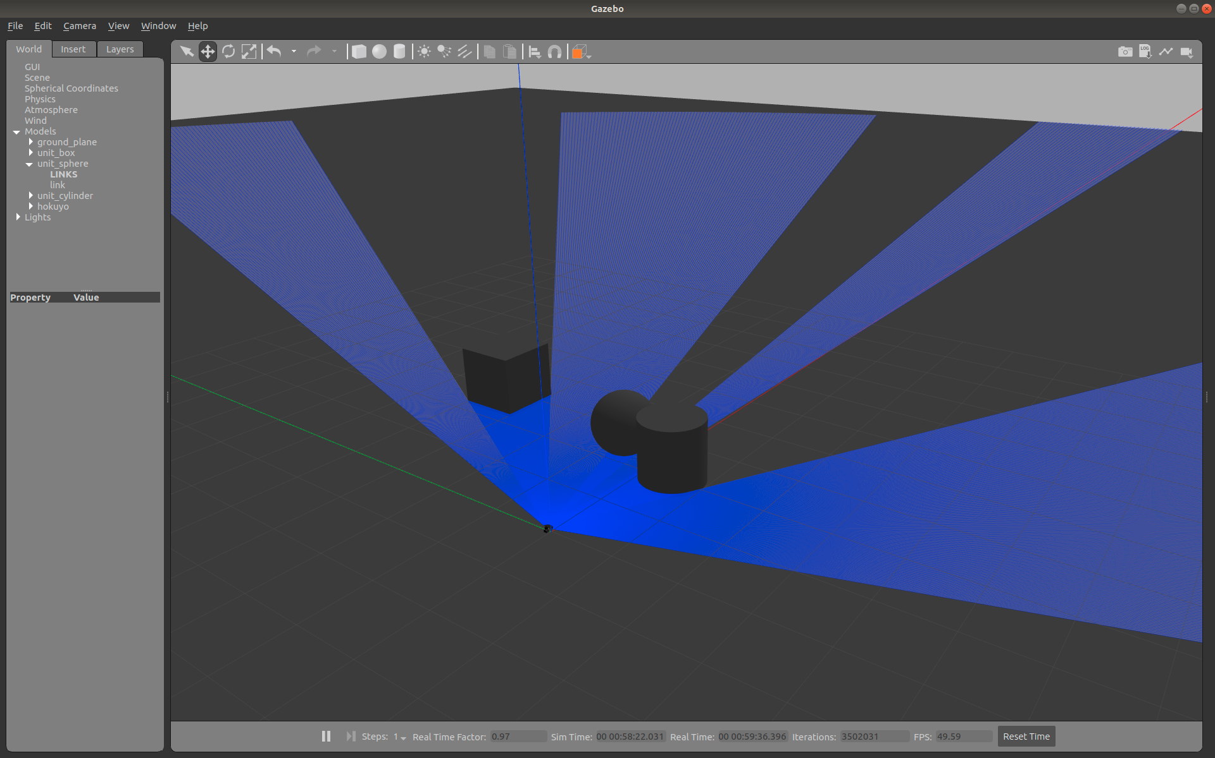
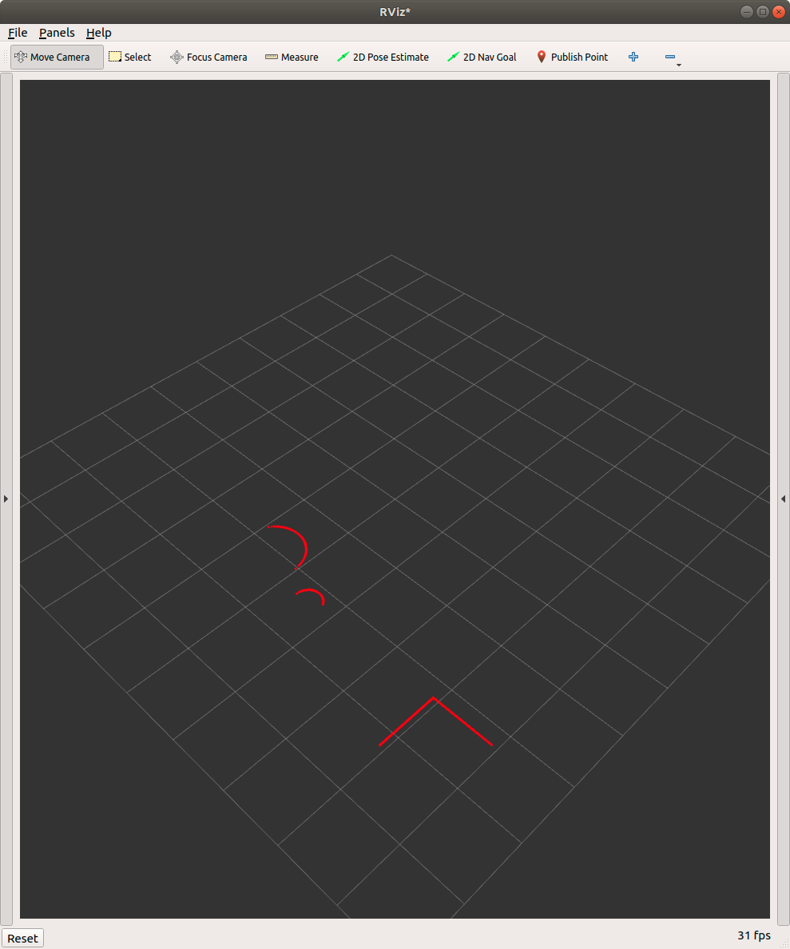

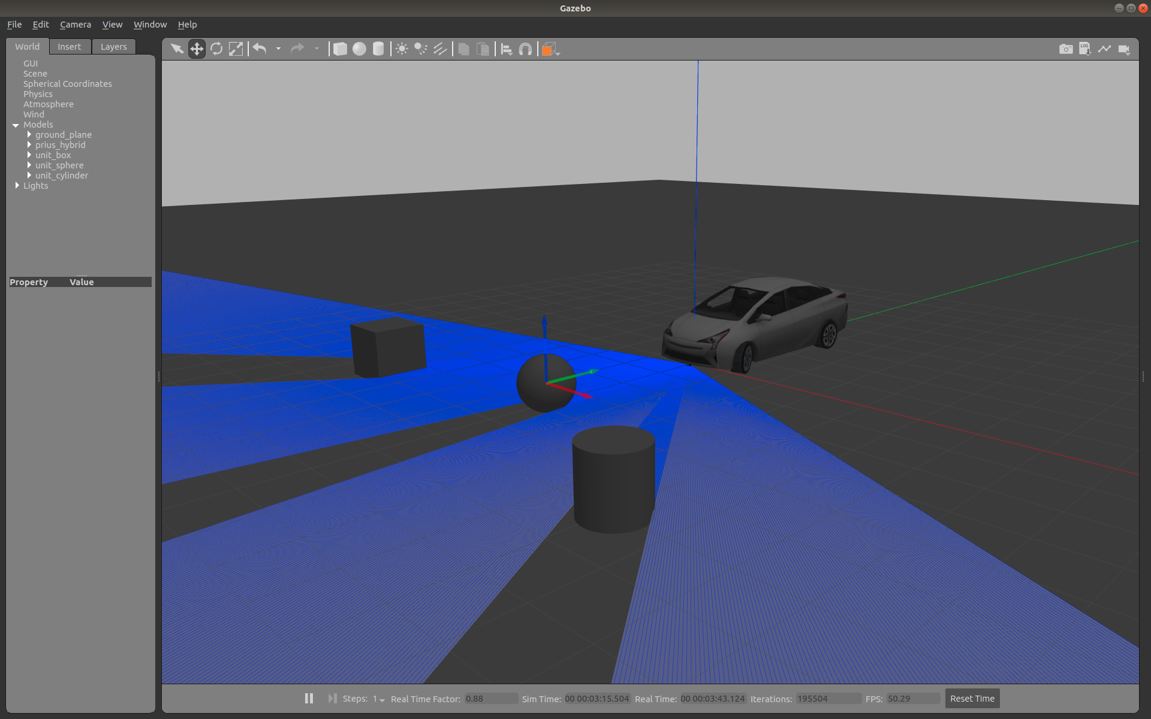

Implementing ROS2 for ADAS
Robot Simulator
cam
Visualising Lidar
Notes:
Hinterlasse hier Informationen zum Inhalt. So können auch andere diese Folie besser verstehen.
Hier steht ein Text zum Inhalt.

Slide 3
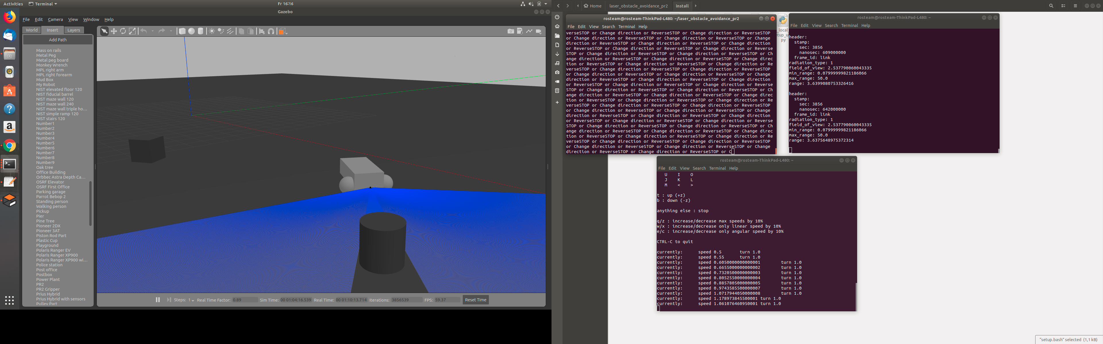
Implementing ROS2 for ADAS
Obstacle_node
Sensor Data
Teleop_keyboard
Notes:
Hinterlasse hier Informationen zum Inhalt. So können auch andere diese Folie besser verstehen.
Hier steht ein Text zum Inhalt.

Slide 4
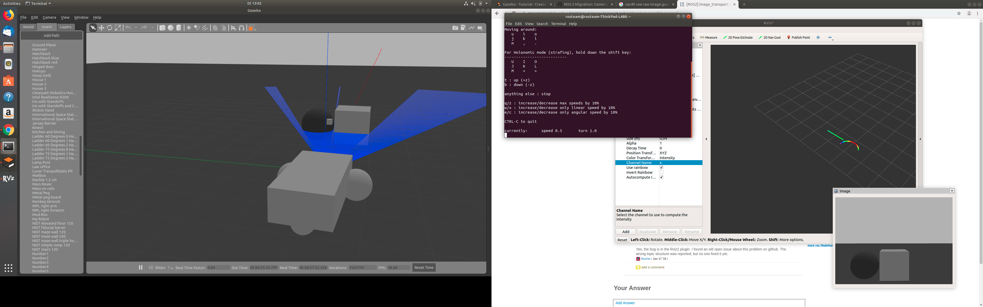
Implementing ROS2 for ADAS
Visualising Camera
Notes:
Hinterlasse hier Informationen zum Inhalt. So können auch andere diese Folie besser verstehen.
Hier steht ein Text zum Inhalt.

Slide 5
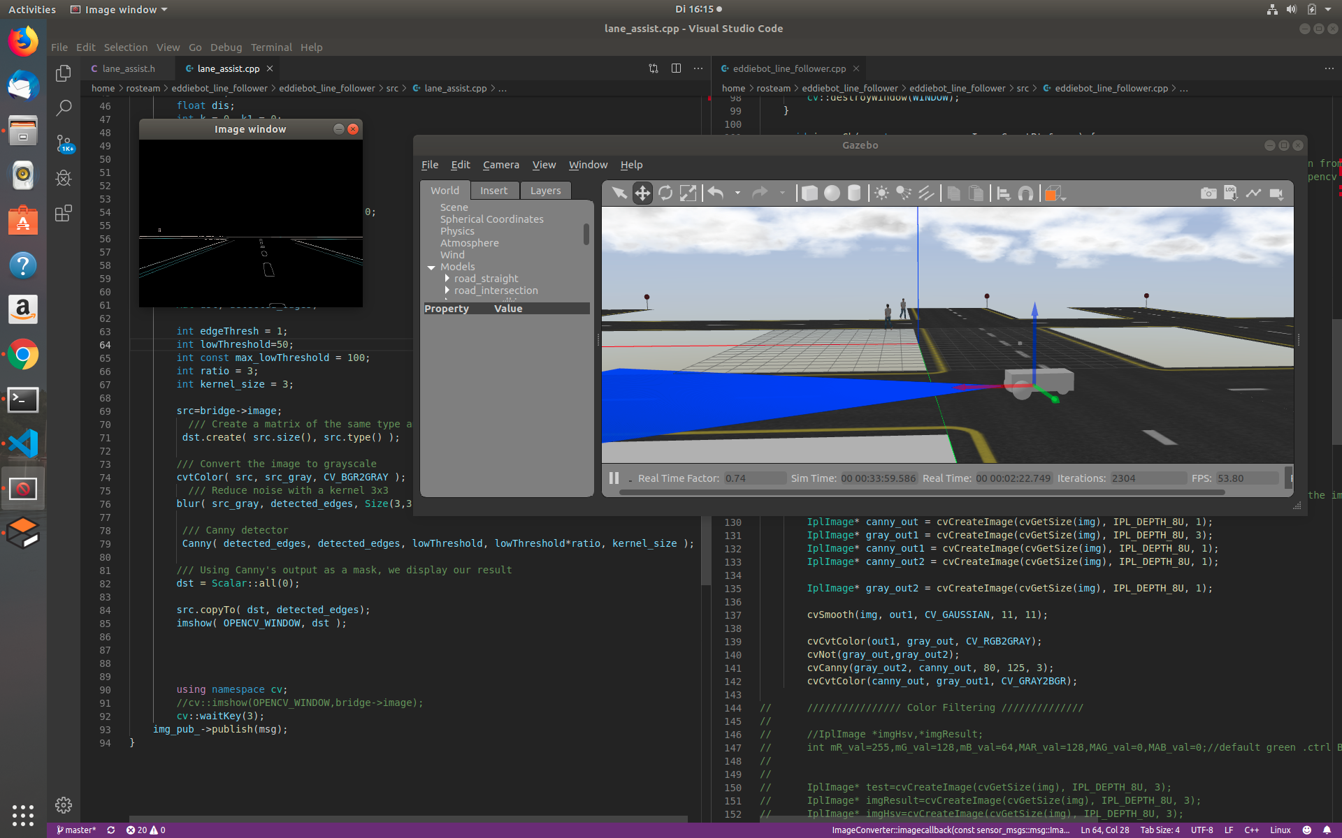
Implementing ROS2 for ADAS
Building Lane Detection
Notes:
Hinterlasse hier Informationen zum Inhalt. So können auch andere diese Folie besser verstehen.
Hier steht ein Text zum Inhalt.

Slide 6
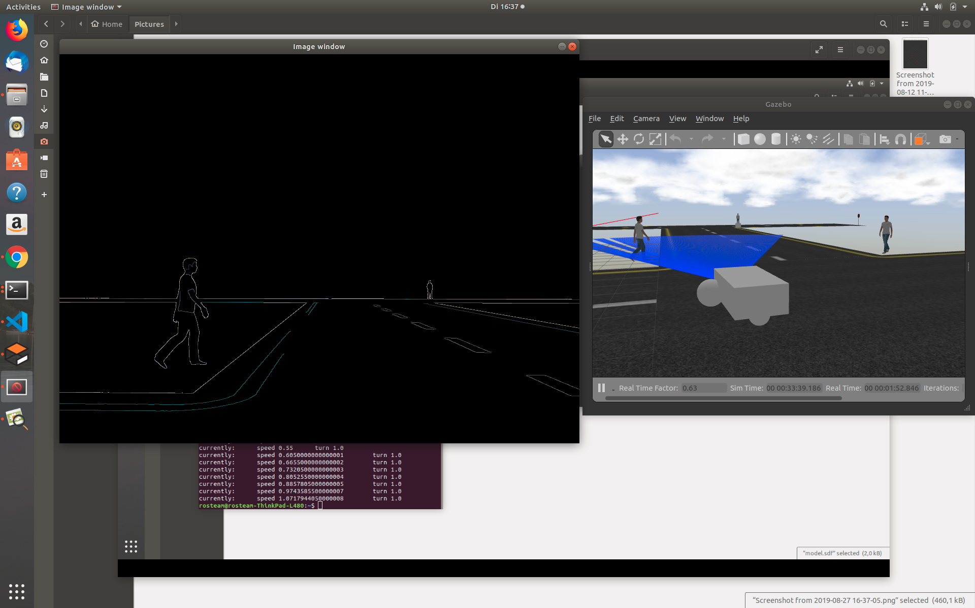
Implementing ROS2 for ADAS
Canny Edge Detector
Notes:
Hinterlasse hier Informationen zum Inhalt. So können auch andere diese Folie besser verstehen.
Hier steht ein Text zum Inhalt.

Slide 7
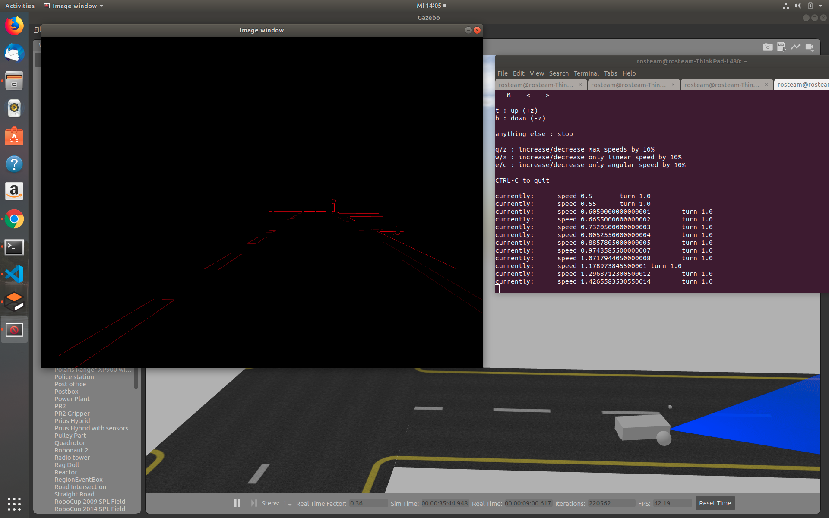
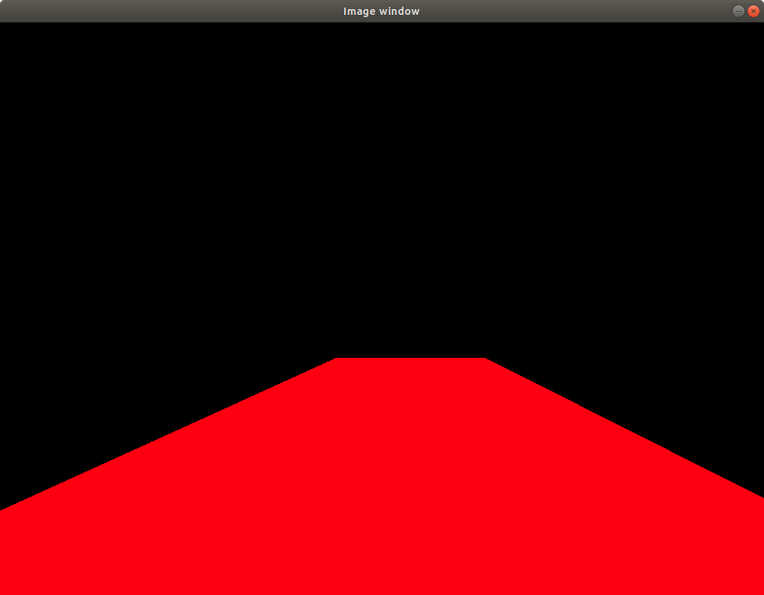
Implementing ROS2 for ADAS
Region of Interest
Notes:
Hinterlasse hier Informationen zum Inhalt. So können auch andere diese Folie besser verstehen.
Hier steht ein Text zum Inhalt.

Slide 8
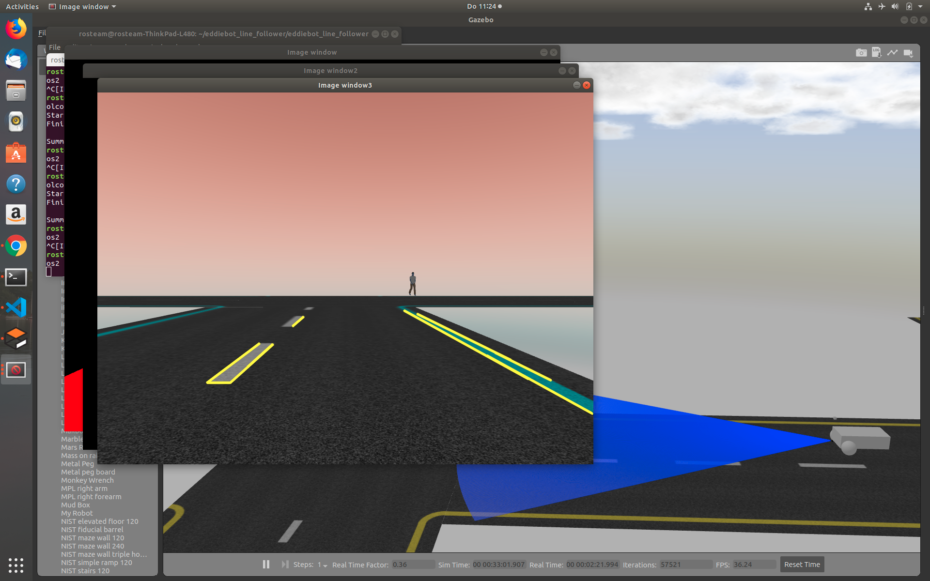
Implementing ROS2 for ADAS
Hough Probabilistic Transform
Notes:
Hinterlasse hier Informationen zum Inhalt. So können auch andere diese Folie besser verstehen.
Hier steht ein Text zum Inhalt.

